Slide 1

Tập làm văn
Luyện tập
XÂY DỰNG MỞ BÀI, KẾT BÀI TRONG BÀI VĂN
miêu tả con vật

Slide 2
https://www.ypppt.com/
Khởi động

Slide 3




Có mấy cách mở bài trong bài văn miêu tả con vật?
A
4 cách
3 cách
C
2 cách

Slide 4
Có những kiểu kết bài nào đã học?
A
Kết bài trực tiếp và kết bài gián tiếp
Kết bài mở rộng và kết bài không mở rộng
C
Kết bài trực tiếp và kết bài mở rộng

Slide 5
KHÁM PHÁ

Slide 6
Tập làm văn
Luyện tập
XÂY DỰNG MỞ BÀI, KẾT BÀI TRONG BÀI VĂN
miêu tả con vật

Slide 7
YÊU CẦU CẦN ĐẠT
- Củng cố kiến thức về mở bài, kết bài trong bài văn miêu tả con vật
- Thực hành viết đoạn văn mở bài, kết bài cho bài văn miêu tả con vật

Slide 8
Đọc đoạn văn sau và trả lời câu hỏi :
CHIM CÔNG MÚA
Mùa xuân trăm hoa đua nở, ngàn lá khoe sức sống mơn mởn. Mùa xuân cũng là mùa công múa.
Công thường đi từng đôi nhẩn nha kiếm ăn giữa rừng. Chim công cũng bới như gà, ăn mối, ăn kiến, ăn sâu bọ như gaø nhaø. Khi kiếm ăn hay nhởn nhơ dạo xung quanh những gốc cây cổ thụ hoặc đậu trên cành cao, đuôi con công đực thu lại như chiếc quạt giấy khép hôø. Nhưng khi con công mái kêu “cút, cút” thì lặp tức con đực cũng lên tiếng “ực, ực” đáp lại, đồng thời xòe bộ đuôi thành một chiếc ô rực rỡ che rợp cả con mái. Từng đôi công suốt ngày kiếm ăn, suốt ngày múa vờn bên nhau. Chiếc ô màu sắc đẹp đến kì ảo xập xòe uốn lượn dưới ánh nắng xuân ấm áp.
Quả không ngoa khi người ta ví chim công là những nghệ sĩ múa của rừng xanh.

Slide 9
a) Tìm đoạn mở bài và kết bài.
b) Các đoạn trên giống những cách mở bài, kết bài nào mà em đã học?
c) Em có thể chọn những câu nào trong bài văn trên để:
Mở bài theo cách trực tiếp?
Kết bài theo cách không mở rộng?

Slide 10
CHIM CÔNG MÚA
Mở bài gián tiếp
Mùa xuân trăm hoa đua nở, ngàn lá khoe sức sống mơn mởn. Mùa xuân cũng là mùa công múa.
Công thường đi từng đôi nhẩn nha kiếm ăn giữa rừng. Chim công cũng bới như gà, ăn mối, ăn kiến, ăn sâu bọ như gaø nhaø. Khi kiếm ăn hay nhởn nhơ dạo xung quanh những gốc cây cổ thụ hoặc đậu trên cành cao, đuôi con công đực thu lại như chiếc quạt giấy khép hôø. Nhưng khi con công mái kêu “cút, cút” thì lặp tức con đực cũng lên tiếng “ực, ực” đáp lại, đồng thời xòe bộ đuôi thành một chiếc ô rực rỡ che rợp cả con mái. Từng đôi công suốt ngày kiếm ăn, suốt ngày múa vờn bên nhau. Chiếc ô màu sắc đẹp đến kì ảo xập xòe uốn lượn dưới ánh nắng xuân ấm áp.
Quả không ngoa khi người ta ví chim công là những nghệ sĩ múa của rừng xanh.

Slide 11
CHIM CÔNG MÚA
Mùa xuân trăm hoa đua nở, ngàn lá khoe sức sống mơn mởn. Mùa xuân cũng là mùa công múa.
Công thường đi từng đôi nhẩn nha kiếm ăn giữa rừng. Chim công cũng bới như gà, ăn mối, ăn kiến, ăn sâu bọ như gaø nhaø. Khi kiếm ăn hay nhởn nhơ dạo xung quanh những gốc cây cổ thụ hoặc đậu trên cành cao, đuôi con công đực thu lại như chiếc quạt giấy khép hôø. Nhưng khi con công mái kêu “cút, cút” thì lặp tức con đực cũng lên tiếng “ực, ực” đáp lại, đồng thời xòe bộ đuôi thành một chiếc ô rực rỡ che rợp cả con mái. Từng đôi công suốt ngày kiếm ăn, suốt ngày múa vờn bên nhau. Chiếc ô màu sắc đẹp đến kì ảo xập xòe uốn lượn dưới ánh nắng xuân ấm áp.
Quả không ngoa khi người ta ví chim công là những nghệ sĩ múa của rừng xanh.
Kết bài mở rộng

Slide 12
c) Em có thể chọn những câu nào trong bài văn trên để:
Mở bài theo cách trực tiếp?
Kết bài theo cách không mở rộng?

Slide 13
CHIM CÔNG MÚA
Mùa xuân trăm hoa đua nở, ngàn lá khoe sức sống mơn mởn. Mùa xuân cũng là mùa công múa.
Công thường đi từng đôi nhẩn nha kiếm ăn giữa rừng. Chim công cũng bới như gà, ăn mối, ăn kiến, ăn sâu bọ như gaø nhaø. Khi kiếm ăn hay nhởn nhơ dạo xung quanh những gốc cây cổ thụ hoặc đậu trên cành cao, đuôi con công đực thu lại như chiếc quạt giấy khép hôø. Nhưng khi con công mái kêu “cút, cút” thì lặp tức con đực cũng lên tiếng “ực, ực” đáp lại, đồng thời xòe bộ đuôi thành một chiếc ô rực rỡ che rợp cả con mái. Từng đôi công suốt ngày kiếm ăn, suốt ngày múa vờn bên nhau. Chiếc ô màu sắc đẹp đến kì ảo xập xòe uốn lượn dưới ánh nắng xuân ấm áp.
Quả không ngoa khi người ta ví chim công là những nghệ sĩ múa của rừng xanh.

Slide 14
Mở bài gián tiếp
Mở bài trực tiếp
Mùa xuân trăm hoa đua nở, ngàn lá khoe sức sống mơn mởn. Mùa xuân cũng là mùa công múa.
Mùa xuân là mùa công múa.

Slide 15
Kết bài mở rộng
Kết bài không mở rộng
Quả không ngoa khi người ta ví chim công là những nghệ sĩ múa của rừng xanh.
Chiếc ô màu sắc đẹp đến kì ảo xập xòe uốn lượn dưới ánh nắng xuân ấm áp.

Slide 16
THỰC HÀNH
Notes:
https://www.ypppt.com/

Slide 17
Bài 2: Viết đoạn mở bài cho bài văn tả con vật em vừa làm trong tiết tập làm văn trước theo cách mở bài gián tiếp.

Slide 18
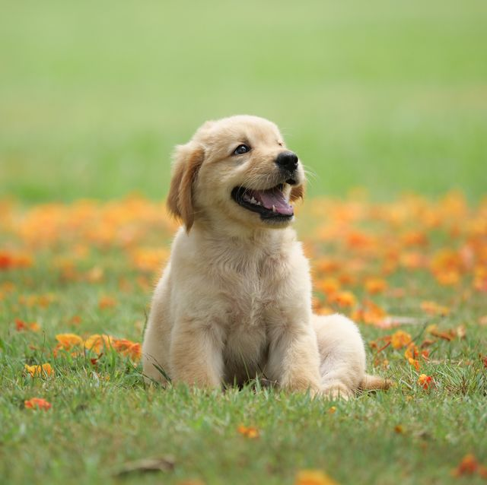
THAM KHẢO
Gia đình em nuôi rất nhiều con vật. Những con vật ấy rất là đáng yêu và dễ thương. Nào là mèo, cá cảnh và cả hai con sáo hót rất hay. Nhưng người bạn thân thiết, hay đón em từ cổng mỗi khi em đi đâu về là chú cún con.

Slide 19
Bài 3: Viết đoạn kết bài cho bài văn tả con vật em vừa làm trong tiết tập làm văn trước theo cách kết bài mở rộng.

Slide 20
Cún con đã sống với gia đình em gần một năm rồi. Nó rất ngoan ngoãn, chẳng bao giờ ra khỏi cổng. Em hi vọng khi nó lớn lên, nó càng biết vâng lời chủ và trung thành hơn. Chẳng thế mà ai cũng nói chó là con vật rất trung thành và tình nghĩa.

Slide 21
Nào ta cùng làm!

Slide 22
CỦNG CỐ

Slide 23
Trong hai đoạn văn sau, đoạn nào là đoạn mở bài gián tiếp ?
Phương đông vừa ửng hồng, không gian vẫn còn mờ ảo bởi màn sương đêm còn giăng kính. Bỗng một tiếng gà gáy vang động xé tan màn sương sớm:“Ò…ó…o!”. Đó là tiếng gáy của chú gà trống nhà em.
Để tạo nguồn thu nhập cho gia đình, mẹ em nuôi một đàn gà. Trong đàn gà đó, em thích nhất là chú gà trống.

Slide 24
Trong hai đoạn văn sau, đoạn nào là đoạn kết bài mở rộng?
Chú mèo giúp gia đình em bắt chuột. Vì vậy, em rất yêu quý chú.
Chú gà trống vừa đẹp vừa oai vệ và dũng mãnh. Ngoài ra, chú còn là chiếc đồng hồ báo thức chính xác, vui nhộn, sống động nhất mà các hãng đồng hồ hiện nay chẳng bao giờ tạo ra được. Vì vậy, em chăm sóc chú thật chu đáo.

Slide 25
Tạm biệt!

